Slide 1
Tâches cédulées et scriptage

Slide 2
Rappel du dernier cours

Slide 3
Rappel du dernier cours
Au dernier cours, nous avons terminé la matière sur la sécurisation des communications réseaux.
Dans le cours d’aujourd’hui, nous parlerons en détail de la configuration des tâches cédulées.

Slide 4
Tâches cédulées et scriptage

Slide 5
Tâches cédulées et scriptage
La gestion d’un serveur peut demander d’automatiser de nombreuses tâches.
Ces dernières peuvent aussi bien concerner la sécurité (Ex. Surveiller des tentatives de connexion suspecte) que l’entretien du système (Ex. Automatiser des mises à jour, nettoyer de vieilles données, etc.).
Dans le cours d’aujourd’hui, nous parlerons en détail des bonnes stratégies à appliquer pour le faire.

Slide 6
Tâches cédulées et scriptage
Dans ce cours nous verrons donc
  Le rôle du scriptage
  La configuration de crontab
  Scriptage en PHP
    Traitement des fichiers
    Exécution de commande Linux (shell_exec)

Slide 7
Le rôle du scriptage

Slide 8
Le rôle du scriptage
Depuis le début du programme d’étude, nous avons passé beaucoup de temps à programmer des sites et applications web.
Ce que nous n’avons pas fait toutefois, c’est créer des programmes pour gérer l’environnement dans lequel ces applications existent.
Il se trouve qu’un environnement peut avoir besoins de programme pour le gérer.
Ces programmes sont ce qu’on appelle des scripts.

Slide 9
Le rôle du scriptage
Les scripts peuvent jouer de nombreux rôles permettant d’améliorer la sécurité et la stabilité d’un système.
Par exemple:
  Surveiller le nombre de tentatives de connexion des utilisateurs (possible attaque de type “brute force”
  Nettoyer de vieilles données (fichier ou dans une base de données) afin de garder le système propre et fiable.
  Vérifier les activités des utilisateurs (ex. Un utilisateur accede à un dossier qu’il ne devrait pas)
  Surveiller l’état du système (Ex. Faire des rapports sur les périodes d’utilisation force, nombre de requêtes sur la BD, etc.)
  Vérifier périodiquement un service (Ex. Base de données, apache, etc.) et le redémarrer s’il a “planté”
  Etc.

Slide 10
Le rôle du scriptage
Un script peut être créé avec divers langages supportés par le serveur (PHP, Python, Bash, Perl, etc.)
On doit ensuite définir les moments auxquels ces scripts doivent s’exécuter. C’est ce qu’on appelle un crontab en Linux.

Slide 11
Le rôle du scriptage
Dans le cours d’aujourd’hui, nous verrons donc:
  La configuration de crontab
  Le scriptage en PHP

Slide 12
La configuration de crontab

Slide 13
La configuration de crontab
crontab est une composante de Linux qui permet de définir des commandes qui doivent s’exécuter à des périodes de temps prédéfinies.
Elles servent typiquement a exécuté des scripts pour effectuer un certain nombre de tâche.
Pour accéder à crontab, vous devez utiliser la commande suivante:
crontab -e

Slide 14
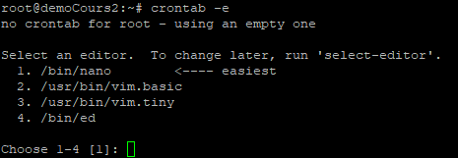
La configuration de crontab
À la première utilisation, vous devrez choisir un éditeur de texte pour manipuler la configuration de crontab.
Utiliser un éditeur avec lequel vous êtes familier
J’utilise personnellement vim.basic (VI) [valeur 2]

Slide 15
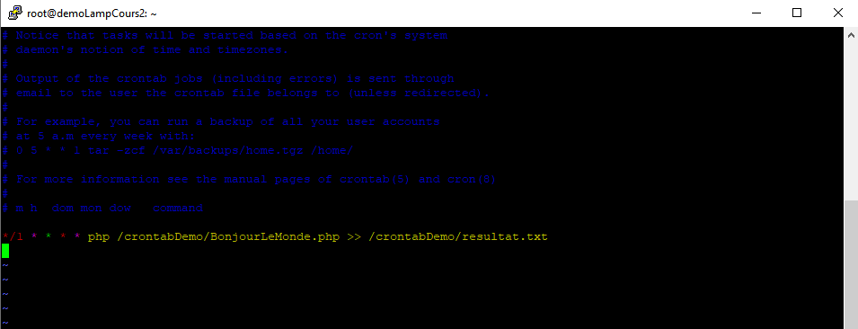
La configuration de crontab
Une fois dans le fichier crontab, vous pourrez écrire les expressions de votre choix (nous verrons la syntaxe sous peu)

Slide 16
La configuration de crontab
Lorsque vous avez terminé, vous pouvez simplement sauvegarder et quitter l’éditeur de texte comme vous le feriez normalement.
En VI par exemple, vous devez faire comme suit:
  Appuyer sur “Echapper” pour entrer dans le mode “Commande”
  Taper “:wq” et appuyer sur “Entrer”

Slide 17
La configuration de crontab
Concrètement, crontab est un fichier de texte qui contient la liste des commandes à exécuter et les périodes auxquels celle-ci soit l’être.
La vérification se fait une fois par minute lors de lequel, toutes les commandes éligibles seront exécutées (on ne peut donc pas choisir des intervals inférieurs à une minute)
Prenons le temps de voir la syntaxe

Slide 18
La configuration de crontab
Une ligne de crontab va comme suit:
<condition de temps> <commande à executer>

Slide 19
La configuration de crontab
La condition de temps d’exécution doit fournir les informations concernant:
  Minute (0-59)
  Heure (0-23)
  Jour du mois (1-31)
  Mois (1-12)
  Jour de la semaine (0-6)
Si une valeur n’a pas à être spécifiée, on peut utiliser le caractère d’astérisque (*)

Slide 20
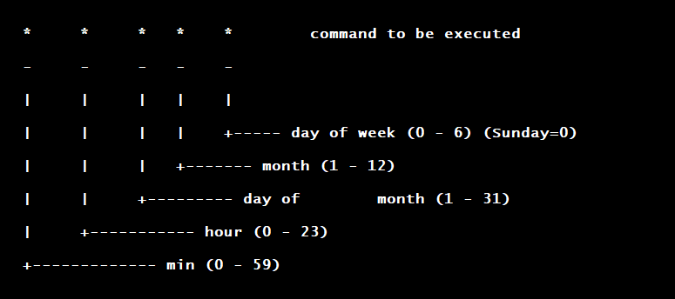
La configuration de crontab
https://i2.wp.com/www.adminschoice.com/wp-content/uploads/2009/12/crontab-layout.png?fit=775%2C344&ssl=1

Slide 21
La configuration de crontab
Prenons quelques exemples
5 * * * * php script.php
Le script “script.php” sera exécuté à chaque heure et 5 minutes (0h05, 1h05, 2h05, etc.)
30 12 1 6 * php script.php > /resultatCrontab/resultat.txt
Le script “script.php” sera exécuté chaque premier jour de juin à 12h30 et conservera le résultat dans le fichier “resultat.txt” sous le répertoire “resultatCrontab”

Slide 22
La configuration de crontab
Dans certain cas, nous voudrons avoir plus de flexibilité pour définir nos règles de périodes d’exécution.
Nous allons donc voir comment utiliser les éléments suivants:
  Les valeurs multiples
  Les plages de valeur (range)
  Les intervalles

Slide 23
La configuration de crontab
Valeurs multiples
Il est possible de fournir plusieurs valeurs en les séparant par des virgule (,).
Par exemple:
0 0 * * 1,3,5 <commande>
Cette expression exécutera la commande les lundi (1), mercredi (3) et vendredi (5) à minuit

Slide 24
La configuration de crontab
Plage de valeur
Il est possible de fournir des plages de valeurs en les séparant par des des tirets (-).
Par exemple:
0 15 * * 1-5 <commande>
Cette expression exécutera la commande tous les jours de semaine à 15h (3h PM)

Slide 25
La configuration de crontab
Intervalle de valeur
Il est possible de fournir des intervalles de valeurs en les séparant par des des barres obliques (/).
Par exemple:
*/15 * * * * <commande>
Cette expression exécutera toutes les 15 minutes

Slide 26
La configuration de crontab
Dans cette section, nous prendrons le temps de voir quelques cas d’utilisation typiques soit:
  Toutes les minutes
  Intervalle de 5 minutes
  Tous les jours à minuit et une
  Du lundi au vendredi à midi
  Tous les samedis à minuit 3 heures du matin
  Chaque premier janvier à minuit et 5 minutes

Slide 27
La configuration de crontab
Cas #1 : Chaque minute
* * * * * <commande>
https://crontab.guru/every-5-minutes

Slide 28
La configuration de crontab
Cas #2 : Intervales de 5 minutes
*/5 * * * * <commande>
https://crontab.guru/every-5-minutes

Slide 29
La configuration de crontab
Cas #3 : Tous les jours à minuit et une minute
1 0 * * * <commande>
https://stackoverflow.com/questions/32947702/how-to-executing-cron-one-minute-after-midnight-every-day

Slide 30
La configuration de crontab
Cas #4 : Du lundi au vendredi à midi
0 12 * * 1-5 <commande>
https://crontab.guru/weekdays-only

Slide 31
La configuration de crontab
Cas #5 : Tous les samedis à 3 heures du matin
0 3 * * * 6 <commande>

Slide 32
La configuration de crontab
Cas #6 : Tous les premier janvier à minuit et cinq minutes
5 0 1 1 * <commande>

Slide 33
La configuration de crontab
Exercice de groupe.
Que font ces expressions?
  1) */15 * * * *
  2) 0 0,6,12,18 * * *
  3) 0 0 1 1 *
  4) 0 0 * * 1,2

Slide 34
La configuration de crontab
Exercice de groupe.
Que font ces expressions?
  1) */15 * * * * (Tous les 15 minutes)
  2) 0 0,6,12,18 * * *
  3) 0 0 1 1 *
  4) 0 0 * * 1,2

Slide 35
La configuration de crontab
Exercice de groupe.
Que font ces expressions?
  1) */15 * * * * (Toutes les 15 minutes)
  2) 0 0,6,12,18 * * * (À minuit, 6h, midi, et 18h tous les jours)
  3) 0 0 1 1 *
  4) 0 0 * * 1,2

Slide 36
La configuration de crontab
Exercice de groupe.
Que font ces expressions?
  1) */15 * * * * (Toutes les 15 minutes)
  2) 0 0,6,12,18 * * * (À minuit, 6h, midi, et 18h tous les jours)
  3) 0 0 1 1 * (Une fois par année. Le premier janvier à minuit)
  4) 0 0 * * 1,2

Slide 37
La configuration de crontab
Exercice de groupe.
Que font ces expressions?
  1) */15 * * * * (Toutes les 15 minutes)
  2) 0 0,6,12,18 * * * (À minuit, 6h, midi, et 18h tous les jours)
  3) 0 0 1 1 * (Une fois par année. Le premier janvier à minuit)
  4) 0 0 * * 1,2 (Lundi et mardi à minuit)

Slide 38
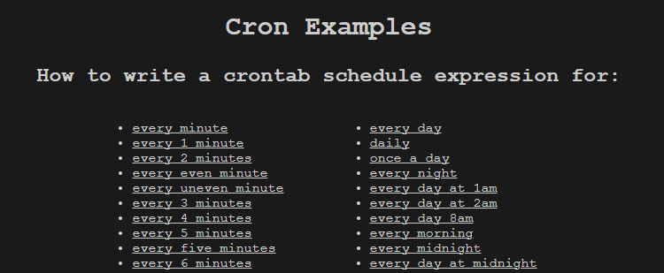
La configuration de crontab
Pour d’autres exemples, consulter ce site:
https://crontab.guru/examples.html

Slide 39
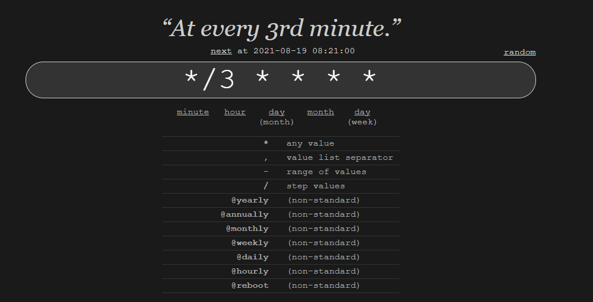
La configuration de crontab
Si vous cliquez sur un des exemples, il vous fournira la syntaxe à utiliser.

Slide 40
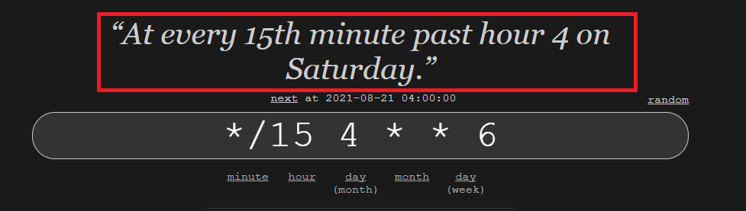
La configuration de crontab
Vous pouvez également modifier l’expression et le texte explicatif s’ajustera automatiquement pour vous dire de quoi il s’agit.

Slide 41
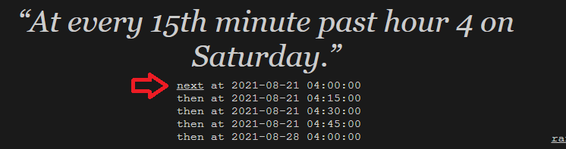
La configuration de crontab
Vous pouvez également cliquer sur “Next” pour voir les prochaines périodes d’exécution afin de vérifier que le résultat est bien ce que vous espérez

Slide 42
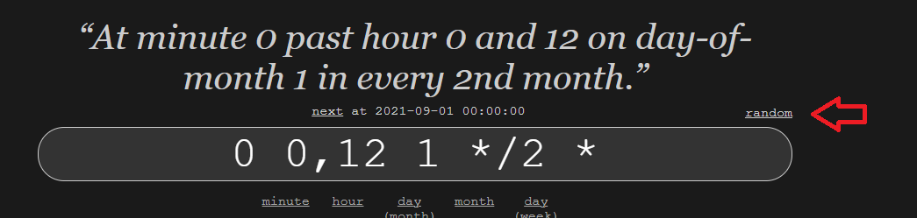
La configuration de crontab
Vous souhaitez un défi?
Cliquez sur “random” et tentez de comprendre le sens de l’expression sans lire le texte explicatif.

Slide 43
La configuration de crontab
Que faire si la combinaison que je souhaite n’est pas supportée par crontab?
Solution:
  Exécuter votre script plus souvent et ajouter des validations additionnelles dans le script.

Slide 44
La configuration de crontab
Par exemple:
  Exécuter le script toutes les 15 minutes les jours de semaines, et aux 60 minutes la fin de semaine.
  Solution
  Exécuter le script aux 15 minutes, mais ajouter la validation suivante:
      If (jour = Samedi ou Dimanche) && (minute != 0){
        Mettre fin au programme (exit)
      }

Slide 45
La configuration de crontab
Voici donc qui termine notre section sur la configuration des taches cédulées.
Dans la prochaine section, nous verrons comment créer des scripts typiques en langage PHP.

Slide 46
Scriptage en PHP

Slide 47
Scriptage en PHP
Dans la dernière section, nous avons parlé du rôle des crontab qui permettent d’automatiser l’exécution de commande sur des intervalles de temps prédéfinies.
Les taches a exécuté sont typiquement défini sous forme de script, c’est-à-dire un programme créer dans un langage tel que PHP, Python, Perl, ou autres, et qui permettra d’effectuer les tâches souhaitées.

Slide 48
Scriptage en PHP
Exécuter un script est très simple.
La syntaxe est la suivante:
php <chemin du fichier>
Exemple:
php /mesScripts/copieDeSauvegarde.php

Slide 49
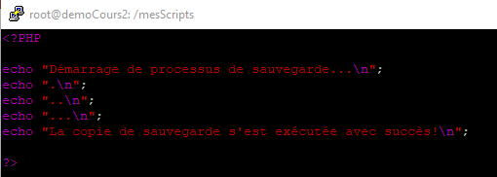
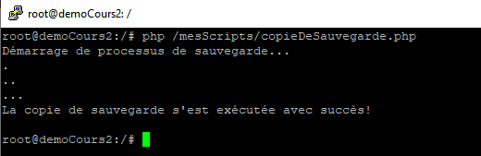
Scriptage en PHP
Exemple

Slide 50
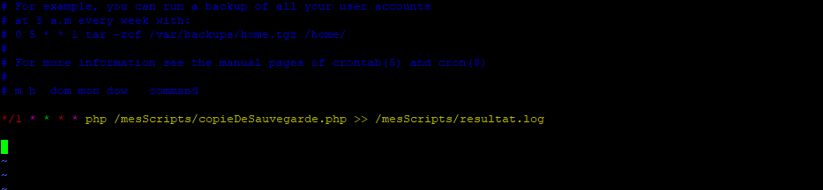
Scriptage en PHP
Il est donc possible de configurer un crontab avec la même commande.
Quelqu’un peut m’expliquer cette ligne?

Slide 51
Scriptage en PHP
Dans les prochaines diapositives, nous allons couvrir certains cas typiques d’utilisation des scripts.
Plus précisément, nous couvrirons les cas suivants:
  Nettoyage des données (BD)
  Surveillance et redémarrage des processus

Slide 52
Nettoyage des données (base de données)

Slide 53
Nettoyage des données (BD)
Un cas d’utilisation typique des tâches cédulées est de supprimer des données considérées comme trop vieilles pour être conservées.
Par exemple, on pourrait vouloir supprimer toutes les entrées dans une table qui ont été créées il y a plus d’un an.
Voyons comment procéder.

Slide 54
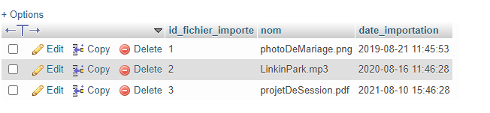
Nettoyage des données (BD)
Imaginons une table ou gardons trace de fichier qui ont été importés dans le système.
La table se nomme “fichierImporte” dans une base de données nommée “demonstration”

Slide 55
Nettoyage des données (BD)
On sait qu’il est possible d’obtenir la liste des entrées dont le champ “date_importation” s’est passé il y a plus d’un an.
On peut utiliser une requête comme celle-ci:
SELECT * FROM fichierImporte
WHERE date_importation < DATE_ADD(now(),INTERVAL -1 YEAR)
On peut donc supprimer ces données avec la requête suivante:
DELETE FROM fichierImporte
WHERE date_importation < DATE_ADD(now(),INTERVAL -1 YEAR)

Slide 56
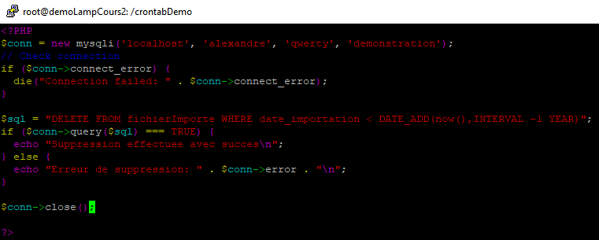
Nettoyage des données (BD)
On peut donc créer notre script ainsi que notre crontab
Notez qu’une suppression chaque minute est inutile.
Exécuter le script une fois par jour est suffisant.

Slide 57
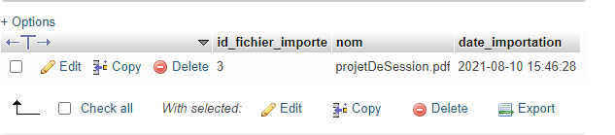

Nettoyage des données (BD)
Une fois le script exécuté, on peut voir que les données ont bien été supprimées
Nous pouvons aussi voir la trace dans le fichier log

Slide 58
Surveillance et redémarrage des processus

Slide 59
Surveillance et redémarrage des services (Processus)
En dépit du fait que les systèmes informatiques sont de plus en plus stables, il arrive qu’une application comme Apache ou MariaDB puisse s’arrêter abruptement (“planter”).
Le temps que quelqu’un s’en rende compte et qu’un administrateur redémarre le service, votre application sera indisponible pour vos utilisateurs.
Pour réduire l’impact, on peut créer un script qui fera cette vérification de façon périodique et redémarrera le service si nécessaire.

Slide 60
Surveillance et redémarrage des services (Processus)
Pour ce faire, nous aurons besoin de créer un script et prévoir son exécution sur une base périodique.
Voyons comment faire.

Slide 61
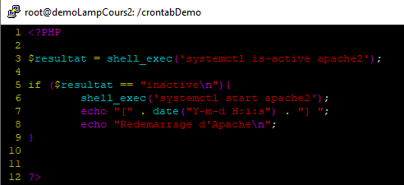

Surveillance et redémarrage des services (Processus)
Fichier: /crontabDemo/surveillerApache.php
Crontab

Slide 62
Surveillance et redémarrage des processus
Explication du code
  Ligne 3:
    On exécute une commande pour connaitre si Apache est “active” ou “inactive”
  Ligne 5:
    On vérifie le résultat pour décider si un démarrage est nécessaire
  Ligne 6:
    On exécute la commande de démarrage d’Apache
  Ligne 7 et 8:
    On affiche la date et l’heure dans le terminal ainsi qu’un message

Slide 63
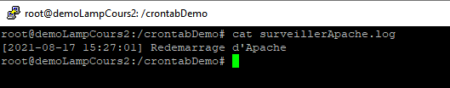
Surveillance et redémarrage des processus
Donc chaque fois que le script est exécuté, une trace sera conservée dans un fichier log avec la date et l’heure

Slide 64
Cas typiques
Voici donc qui termine notre section sur les cas typiques d’utilisation des scripts.

Slide 65
Conclusion

Slide 66
Conclusion
En résumé
  Les tâches cédulées sont des programmes (script) qui s’exécutent périodiquement pour effectuer un certain nombre de tâches sur le serveur.
  Ces dernières peuvent servir à assurer le bon fonctionnement du système, à gérer des rapports, à nettoyer des données, etc.

Slide 67
Prochain cours

Slide 68
Prochain cours
Au prochain cours, nous aborderons la sécurité liée aux utilisateurs

Slide 69

Questions?

Slide 70
Références
https://www.php.net/manual/en/function.shell-exec.php
https://www.thegeekstuff.com/2009/06/15-practical-crontab-examples/
https://linuxize.com/post/cron-jobs-every-5-10-15-minutes/
https://crontab.guru/examples.html

